Slide 1



Dan Lîsîi
METODA GRAFULUI DE VIZIBILITĂȚI

Slide 2
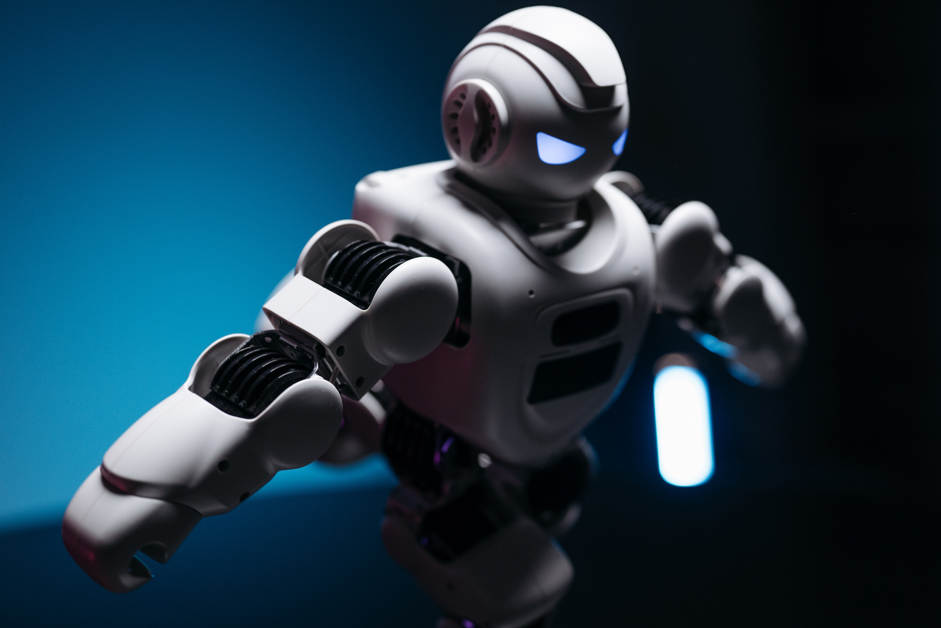
CUPRINS
Introducere
1
Aspecte teoretice
2
Aspecte tehnice
3
Demo
4

Slide 3
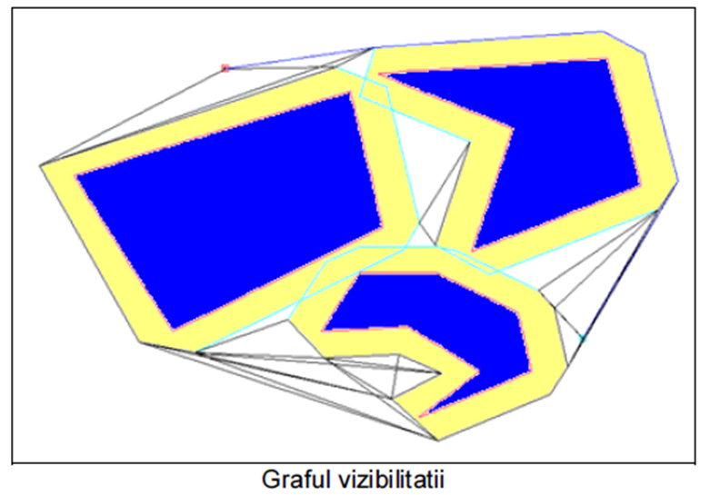
INTRODUCERE
Ne punem scopul sa ajungem cu un robot din punctul A in punctul B, intr-un spatiu cunoscut in care avem un set de obstacole. Pentru gasirea unui drum eficient putem folosi mai multe metode, dar in cadrul acestui proiect voi studia Metoda Grafului de Vizibilități

Slide 4
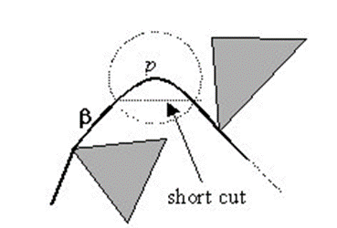
ASPECTE TEORETICE
Metoda se bazează pe următoarea lemă:
Cel mai scurt drum intre 2 puncte care trece printr-un set de poligoane este un drum poligonal a carui varfuri sunt varfuri ale obstacolelor

Slide 5
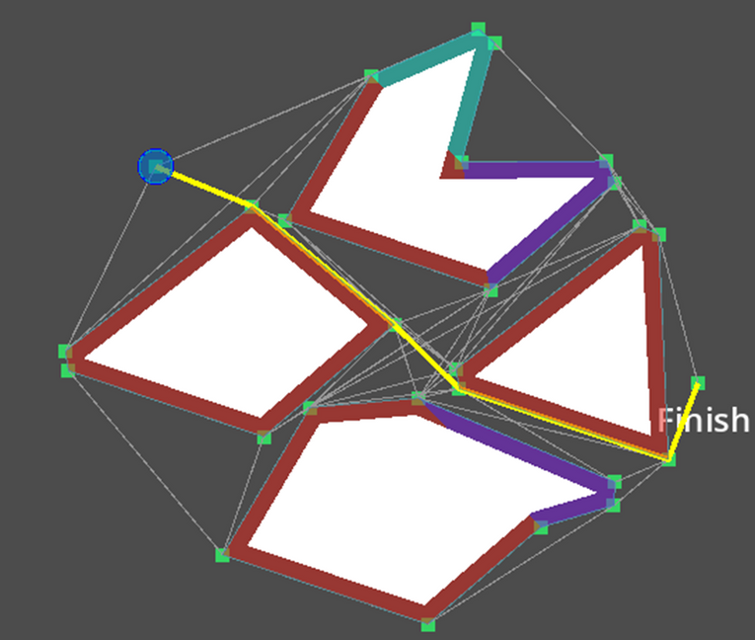
Graful de vizibiliati
Pentru a gasi cel mai scurt drum facem urmatorul lucru:
1) Introducem intr-o multime P toate varfurile obstacolelor expandate + punctul de start + punctul final.
2) Construim graful de vizibilitati, unde muchiile sunt segmentele care nu intersecteaza nici un obstacol, cu exceptia daca sunt chiar muchiile acelui obstacol
3) Rulam un algoritm de gasire a drumului intr-un graf (exemplu, A*, Dijkstra)

Slide 6
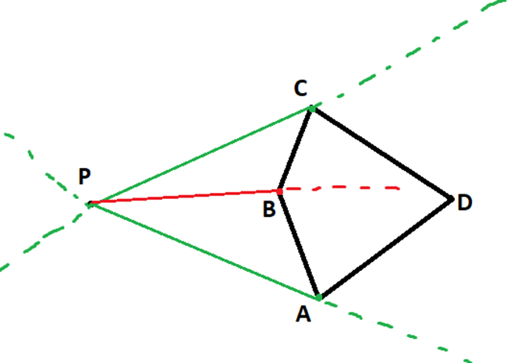
Graful de vizibiliati redus
Putem observa ca sunt foarte multe muchii, ce poate duce la un timp de executie prea mare pentru cautarea drumului in graful de vizibilitati cand avem multe obstacole.
Pentru a optimiza, putem folosi graful de vizibilitati redus. Singura diferenta este ca omitem segmentele a carui dreapta parcurge poligonul din care fac parte varfurile segmentului.

Slide 7

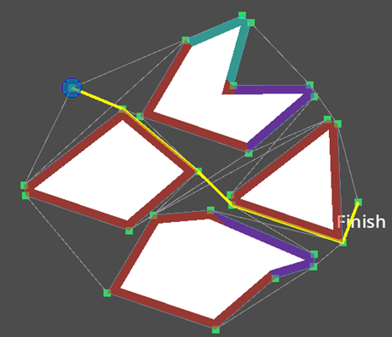
Graful de vizibiliati redus
Complet vs Redus

Slide 8
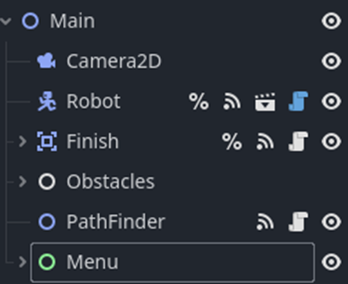
Aspecte tehnice
Pentru implementarea de demo am folosit game engine-ul godot 4 cu limbajul de programare propriu, gdscript.
Structura proiectului este simplă, avem robot, obstacole și finiș, toate acestea pot fi modificate din editor-ul godot-ului, iar algoritmul este descris in PathFinder.gd

Slide 9
DEMO
In demo avem posibilitatea sa schimbam marimea robotului si ca o consecinta expandarea obstacolelor. Observam cum se schimba drumul datorita acestor schimbari. De asemenea, putem alege daca vrem sa fie graful redus sau complet.

Slide 10

MULȚUMESC

